Slide 1
Calculator game
김동천
계산기기능구현
(1차)
정답비교
오류 메세지
권다은
계산기기능구현
(마무리)
정답비교(마무리)
계산기 오류 수정
방수경(조장)
시간
문제/횟수 제한
기본 화면
이태경
점수 부여
게임 이벤트
게임 오버

Slide 2
0. 게임 소개 및 주요 규칙 소개
random한 숫자를 계산하여 맞추는 ‘계산기 게임’
게임 난이도를 위해 한자리 숫자만 입력 가능
Ex) 5 * 3 (O), 15 * 3 (X)
시간 초, 시간 보너스 개수, 남은 기회, 한번 패스 등 다양한 이벤트 구현
총 10스테이지로 구성되어 있으며, 게임 종료 시 점수가 측정됩니다.

Slide 3
목차
김동천님 파트 & 권다은님 파트
방수경님 파트
이태경님 파트
project 후기, 개선할 점 & 그럼에도 잘한 점

Slide 4
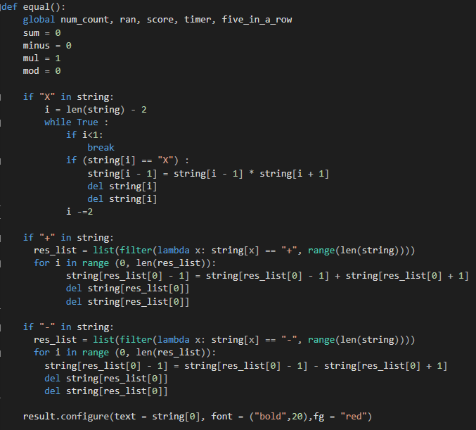
1. 계산기 기능 구현
계산기 연산자 구현
List를 사용한 연산자 구현
결과를 리스트에 추가하는 식으로 구현
=> 혼합계산 및 GUI를 이용한
출력 부분에서 오류 발생
이후, 전반적인 수정

Slide 5
1. 계산기 기능 구현
계산기 연산자 구현
가장 오류가 많았던‘X’동작 방식
2 | X | 5 | + | 6 | X | 3
2 | X | 5 | + | 6 | X | 3
각‘X’까지 길이를 len_list에 저장
len_list를 이용하여 ‘X’연산 먼저 실행

Slide 6
1. 계산기 기능 구현
계산기 연산자 구현 : ‘X’동작 방식
1 | X | 5 | + | 6 | X | 3
2 | X | 5 | + | 6 | X | 3
곱셉 결과 값을 앞 숫자에 대입한다.
‘X’와 뒷 숫자 삭제한다.
다음과 같은 결과가 나타나며
‘X’연산을 먼저 하기 위한 과정이였다.
그 후 ‘+’,‘-’을 통해 string[0]에
값이 저장된다.
10 | X | 5 | + | 18 | X | 3
10 | + | 18
28

Slide 7
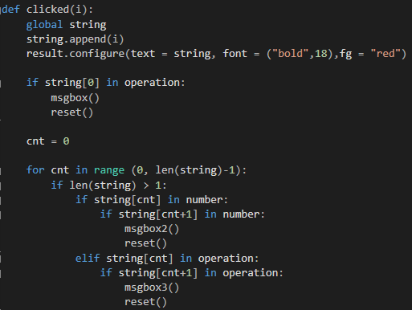
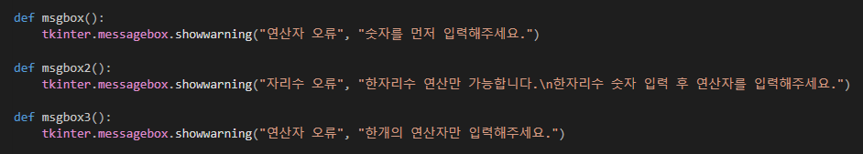
2. 오류 메세지
숫자/연산자 중복 입력시 오류 메세지 출력
한자리수 연산을 위한 오류메세지 출력
숫자 입력없이 연산자를 먼저 입력하는 경우
연산자를 연속하여 입력하는 경우
=> ‘오류메세지’를 출력하게 설정
한자리수 연산이기 때문에
숫자를 연속해서 입력하는 경우
=> ‘오류메세지’를 출력하게 설정

Slide 8
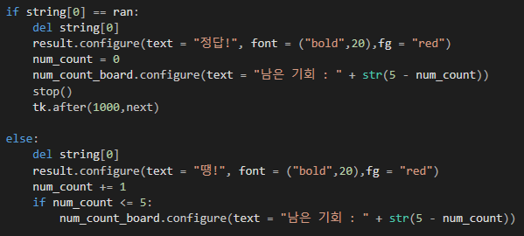
3. 정답비교
정답/오답신호 출력
랜덤으로 주어지는 문제와 사용자가 입력한 연산의 값 비교
연산 이후 string[0]에 연산결과가 저장됨
string[0] == random이라면,
정답을 출력함
string[0] != random이라면,
오답을 출력함

Slide 9
목차
김동천님 파트 & 권다은님 파트
방수경님 파트
이태경님 파트
project 후기, 개선할 점 & 그럼에도 잘한 점

Slide 10

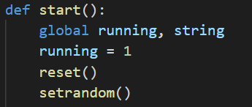
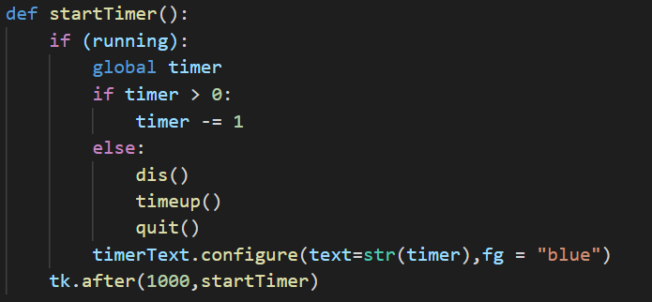
1.시간 구현
문제 풀이 시간 초 구현
한 문제 당 30초의 시간을 부여한다.
Start 버튼을 누르면 시간이 흘러간다.
1초가 지나면 timer의 시간을 -1씩 시키고,
다시 출력시켰다.

Slide 11
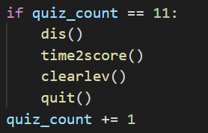

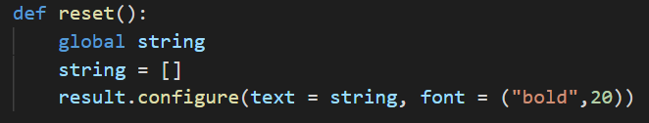
2. 문제 / 횟수 제한
10문제 / 한 문제당 5번의 기회
문제 시작 => quiz_count를 하나씩 증가 => 단계를 구별할때 활용
오답 => num_count를 하나씩 증가 => 5번의 기회를 체크할때 활용
5번의 기회 소진시, 다시시도하게 되면 msgbox4를 출력시켰다.
출력된 값을 지우고 싶으면 reset을 사용한다.

Slide 12
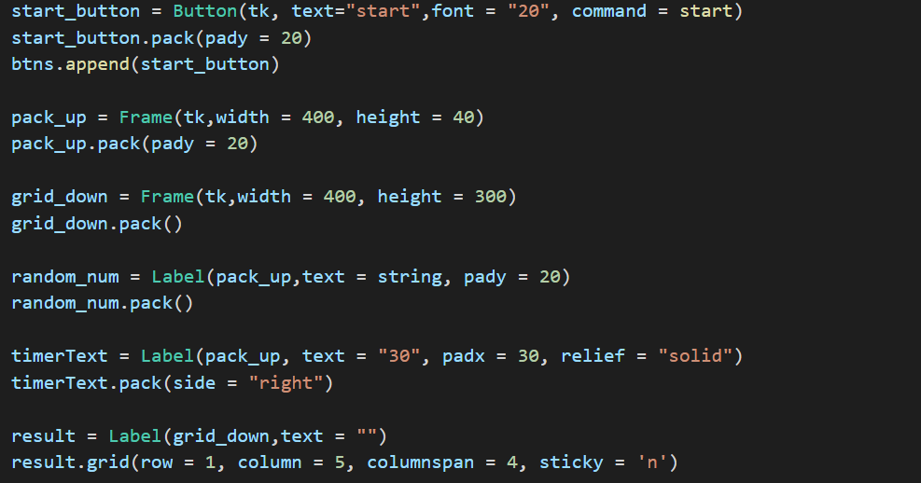
3. 화면 구성
기본 화면을 구현
Frame을 사용하여 아래와 위로 나누었다.
위는 pack으로 아래는 grid를 사용했다.

Slide 13
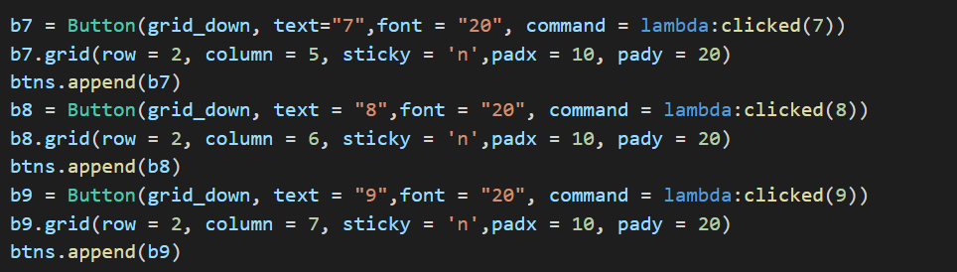
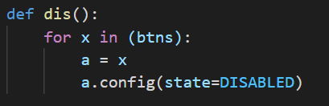
3. 화면 구성
계산기 버튼 출력
Gird를 사용하는 Frame에 button 출력
버튼을 하나씩 출력하고,
빈 리스트인 btns에 버튼들을 추가함
버튼들을 담고 있는 btns를 사용하여
함수 dis에서 비활성화 시켰다.

Slide 14
목차
김동천님 파트 & 권다은님 파트
방수경님 파트
이태경님 파트
project 후기, 개선할 점 & 그럼에도 잘한 점

Slide 15
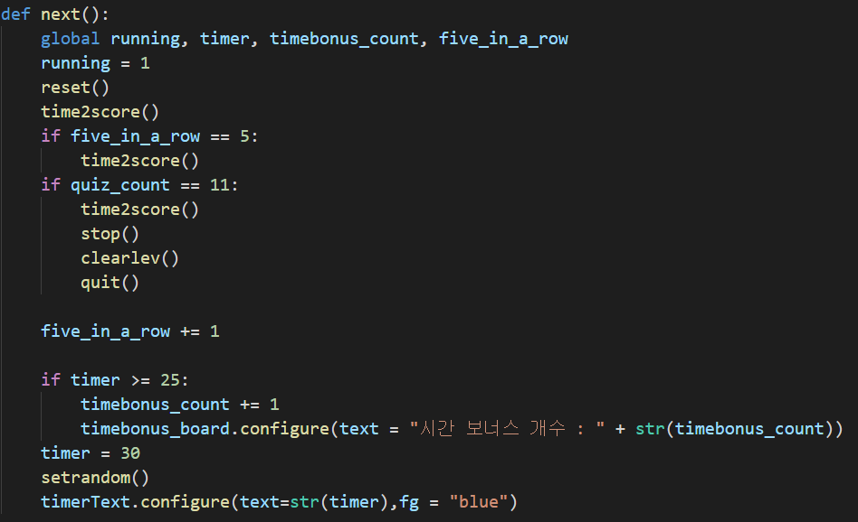
1. 점수 부여
문제 해결 시 점수를 부여
문제를 맞혀 정답 신호 출력 시
next 함수가 실행
time2score 함수로 점수 부여
시간이 30초로 초기화됨
quiz_count가 1 늘어
다음 레벨로 넘어감

Slide 16
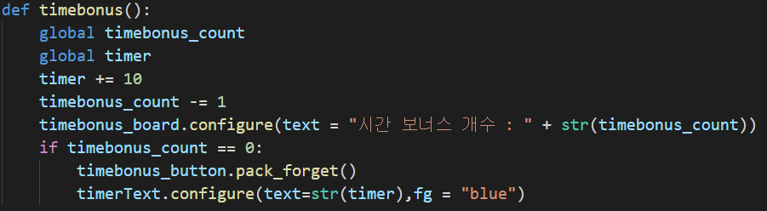
2. 게임 이벤트
게임에 도움을 주는 아이템을 배치
10초 추가
timer의 시간이 25초가 되기 전에 정답을 맞히면 timebonus_count가 1 늘어난다
사용 시 시간이 10초 추가되고 timebonus_count가 1 줄어든다

Slide 17
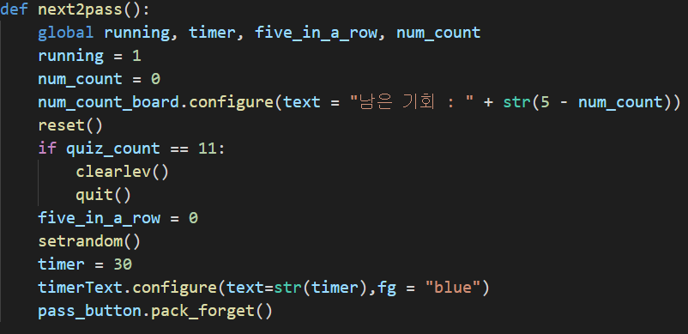
2. 게임 이벤트
게임에 도움을 주는 아이템을 배치
한 번 패스
사용 시 next 함수 대신
next2pass 함수가 실행된다
next 함수와 다르게 time2score 함수가 없어 ‘점수’를 획득하지 않는다
timebonus_count도 획득하지 않는다
시간이 30초로 초기화되고, quiz_count가 1 늘어 다음 레벨로 넘어간다
사용 시 버튼이 사라진다

Slide 18
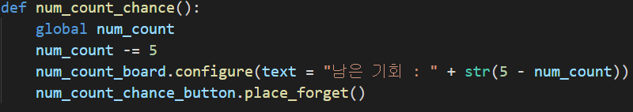
2. 게임 이벤트
게임에 도움을 주는 아이템을 배치
풀이 횟수 제한 5번 추가
사용 시 풀이 횟수 제한을 5번 추가해준다
사용 시 버튼이 사라진다

Slide 19
2. 게임 이벤트
게임에 도움을 주는 아이템을 배치
5연속 정답 시 다음 레벨 점수 2배
정답을 5번 연속으로 맞히면
다음 레벨의 점수가 2배가 된다
정답을 맞히면 next() 함수에서 five_in_a_row가 1 늘어난다
횟수 제한을 초과하거나 한 번 패스를 사용하면 five_in_a_row가 0으로 초기화됨
five_in_a_row가 5가 되면 next() 함수에서 time2score() 함수가 2번 실행됨

Slide 20
3. 게임 오버
타임 오버 또는 게임 클리어
시간이 0이 되면 타임 오버
timer가 0이 되면 timeup 함수를 출력한다
시간이 다 되었음을 알리고 획득한 점수를 사용자에게 알려준다

Slide 21

3. 게임 오버
타임 오버 또는 게임 클리어
10레벨 문제 해결 시 클리어
quiz_count가 11이 되면 clearlev 함수를 출력한다
클리어했음을 알리고 획득한 점수를 사용자에게 알려준다
한 번 패스를 이용해 10레벨을 넘겼을 경우에는 time2score 함수가 실행되지 않는다

Slide 22
목차
김동천님 파트 & 권다은님 파트
방수경님 파트
이태경님 파트
project 후기, 개선할 점 & 그럼에도 잘한 점

Slide 23
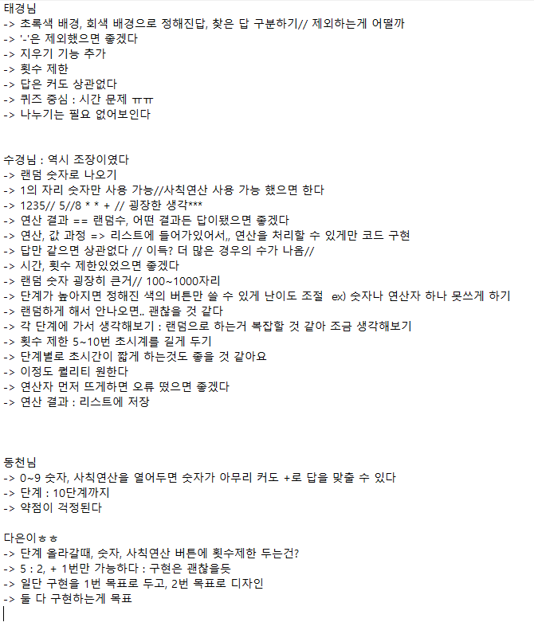
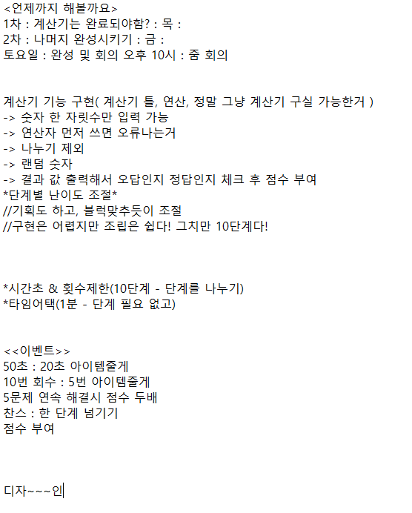
1. project 후기
처음 실질적인 ‘게임’을 만들어 봤기에
기획부터, 역할분담까지
꽤나 오랜 시간이 걸렸다.
그럼에도 모두 많은 의견을 제시했다.

Slide 24
1. project 후기
각자의 파트를 정했지만, 서로의 코드가 유기적으로 연결되어있었다.
아직 다같이 코드를 짜는게 익숙하지 않았던 우리는...
다양한 변수를 만들고 지우기를 반복하며 ‘의사소통’에 기대어
게임을 완성시켰다.
‘기초프로그래밍’을 했던 그때는 알지 못했던,,,
주석이 왜 중요한지, 변수 선언이 왜 중요한지, 함수를 만들어 유기적으로 사용할 수 있게 하는것이 왜 중요한지 몸소 체험했던 실습이였다.

Slide 25
2. 개선할 점
주석을 잘 활용할 것
변수 선언시, 이름 작성에 유의할 것
‘효율적’으로 코드를 작성할 것
=> 다른 사람이 한눈에 보기에 어떤생각으로 코드를 작성했는지 알 수 있게
작성하기
* 함부로 다른사람 코드 수정하지 않기...ㅎㅎ

Slide 26
3. 그럼에도 잘한 점
방수경 조장님을 위주로 모든 조원이 성실히 참여 한 점 ^^7
각자의 파트를 책임지고 구현시킨 점
좋은 의견이 나오면 적극 수용하며, 다른 팀원이 어려워할때 다같이 도와준 점
서로에게 아낌없는 칭찬을 통한 의기투합!
배워간 것 도, 경험한 것 도 많았던 실습이였습니다!
실습을 진행시켜주신 모든 분들께 감사드립니다.

